Slide 2
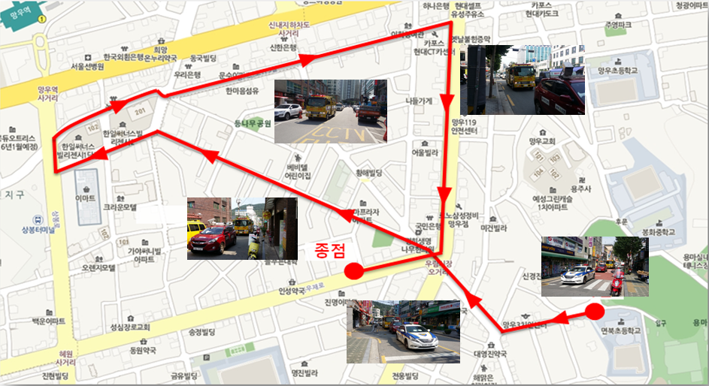
유관기관 합동 불법주정차 단속 사진

